Slide 1
ONA TILI
5-sinf
MAVZU: SO‘ROQ BELGISINI ISHLATILISHI
?
?

Slide 2
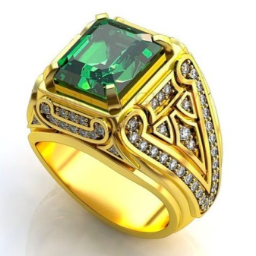
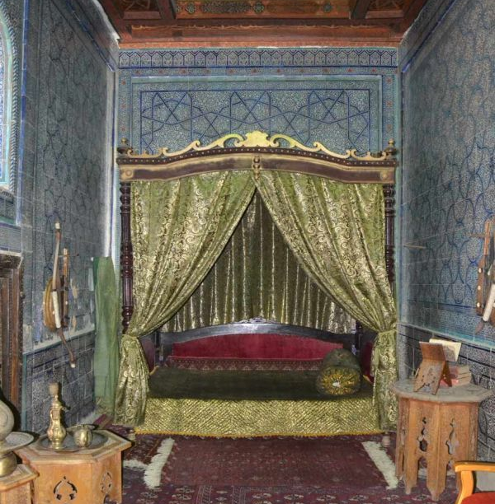
TOPSHIRIQ
Aqlli bolaning javobi
???
...

Slide 3
426-mashq
Matnda ishlatilgan so‘roq mazmunidagi gaplarni ko‘chiring. Agar siz vazirning o‘g‘li o‘rnida bo‘lganingizda shu savollarga qanday javob bergan bo‘lar edingiz? O‘z javobingizni yozing.
1
Mening uyim chiroylimi yoki otangnikimi?
2
Bu uzukdan ham chiroylisini ko‘rganmisan?
3
Mendan keyin podshoh bo‘lishni istaysanmi?

Slide 4
Bilib oling!
Savol mazmunidagi gaplar so‘roq gaplar hisoblanadi.
So‘roq so‘zlar
Kim? Nima?
Qanday? Qancha?
So‘roq yuklamalari
-mi, -chi
-a, -ya

Slide 5
Diqqat qiling!
“Meniyam kitob qilib yozsang-chi?” – degan edingiz.
“Sizning nimangizni kitob qilaman, oyi?” – degan edim men.
(O‘tkir Hoshimov)
Siz o‘zingizni kitobxon deb hisoblaysizmi?

Slide 6
Diqqat qiling!
Ko‘pincha kim?, nima?, qanday?, qancha?, nima qilmoq? so‘zlari gap ichida qo‘llanganda ular ortidan so‘roq belgisi qo‘yiladi:
Sifat turkumiga oid so‘zlar qanday?, qanaqa?, qaysi? so‘roqlariga javob bo‘ladi.

Slide 7
427-mashq
Kim? Nima? | Qanday? | Qancha? | Nima qilmoq?
repititsiya | batafsil | birmuncha | voyvoylamoq
krossvord
zalvarli
ancha-muncha
jilovlamoq
diyonat
ibtidoiy
yigirmata
shu’lalanmoq

Slide 8
428-mashq
Ushbu gaplarni so‘roq gaplarga aylantirib ko‘chiring.
Darak gap
So‘roq gap
1. Yaxshilikdan so‘zlagan foyda topadi, yomon gapirgan gunohkor bo‘ladi. (Luqmoni Hakim)
Nima haqida so‘zlagan foyda topadi, yomon gapirgan gunohkor bo‘ladi?

Slide 9
428-mashq
Ushbu gaplarni so‘roq gaplarga aylantirib ko‘chiring.
Darak gap
So‘roq gap
2. Boshqalarni hurmat qilgan odamgina hurmatga loyiq. (Suxomlinskiy)
Qanday odam hurmatga loyiq?

Slide 10
428-mashq
Ushbu gaplarni so‘roq gaplarga aylantirib ko‘chiring.
Darak gap
So‘roq gap
3. Hayotning har lahzasi go‘zal, Umrning har dami g‘animat.(Anvar Obidjon)
Nimalarning har lahzasi go‘zal, har dami g‘animat?

Slide 11
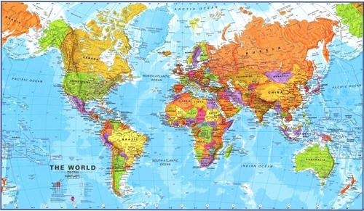
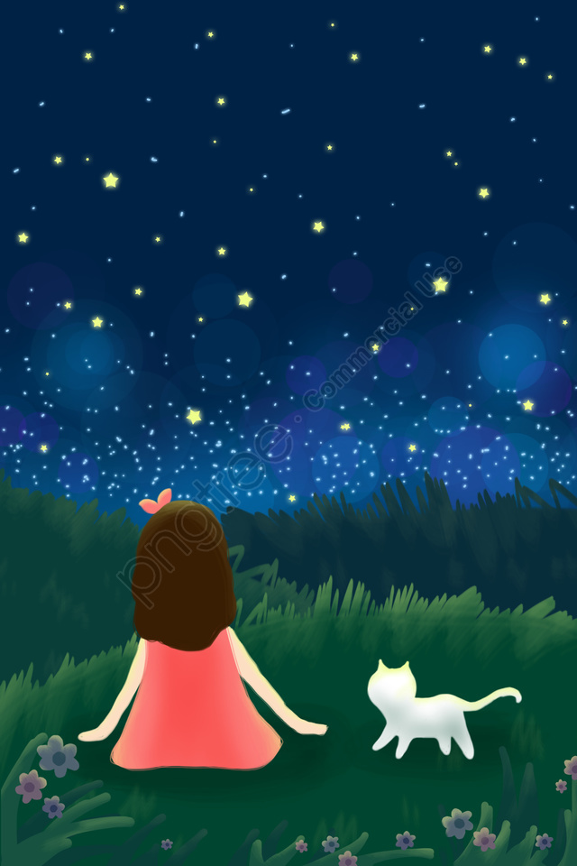
429-mashq
1. Dengizi bor – suvi yo‘q,
Yo‘llari bor – izi yo‘q. U nima?
2.“Kun yuzini ko‘rmadim” degan kim?
3. Ko‘kda ko‘rdim ko‘prik,
Rangi yetti turlik. Bu nima?

Slide 12
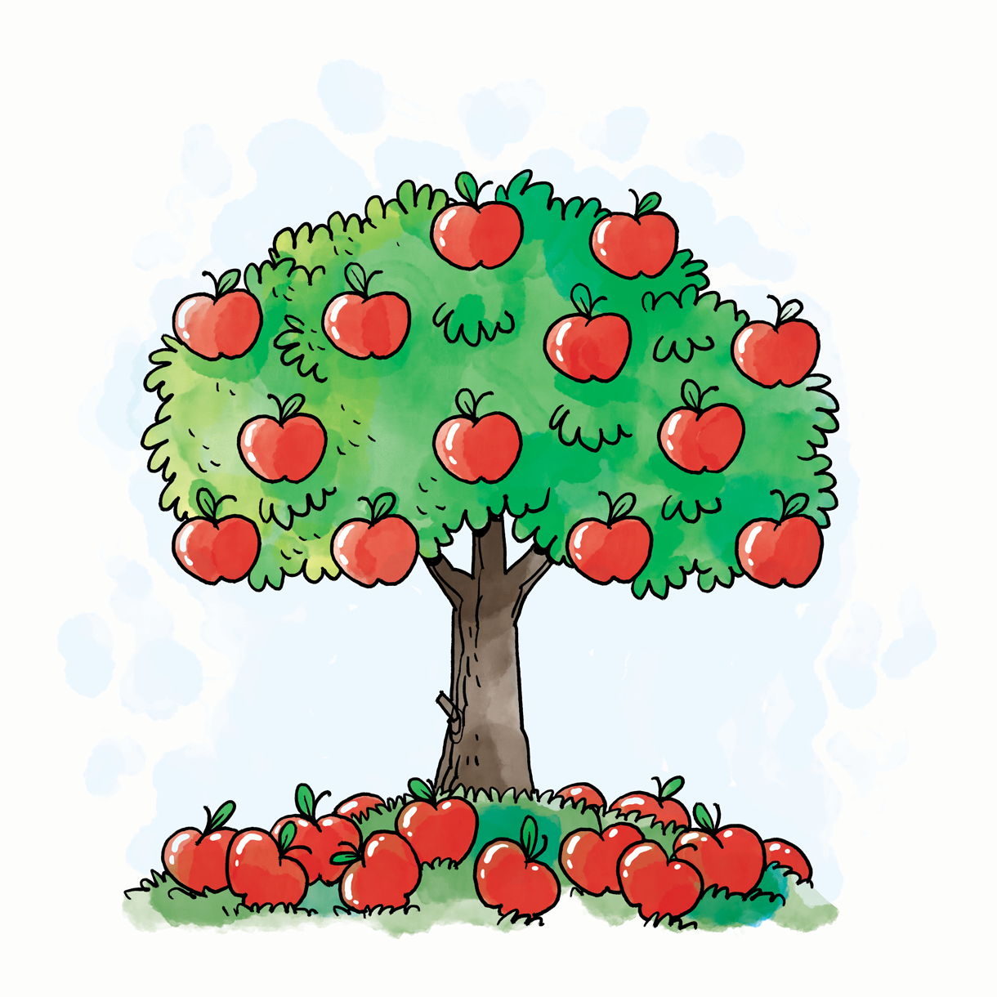
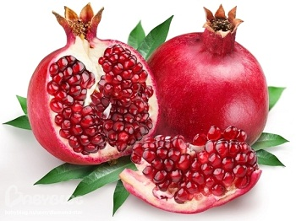
429-mashq
Mevasini el olar,
Barglarini yel olar. Bu-chi?
5. Bozordan oldim bir dona,
Ochib qarasam, ming dona.
Bu nima?

Slide 13
Mustaqil bajarish uchun topshiriq:
430-mashq. Tasavvur qiling: siz eng mashhur sportchi – jahon chempioni bilan yuzma-yuz uchrashib qoldingiz. Unga 5 ta savol berish imkoniyatingiz bor. Undan nimalarni so‘ragan bo‘lar edingiz? Savollaringizni yozing.

